Slide 1
«Прогнози еволюції земної цивілізації»
Презентація на тему:
А. Руфьевский

Slide 2
Час існування окремої цивілізації теж впливає на визначення загальної кількості цивілізацій у Галактиці.

Slide 3
Наприклад, у Середньовіччі, коли середня тривалість життя людини була 20 — 30 років, кількість населення Землі не перевищувала 100 млн осіб

Slide 4
І тільки в кінці XX ст., коли значно зріс середній вік людей, населення Землі сягнуло за б млрд.

Slide 5
Існують кілька наукових оцінок тривалості життя цивілізації. За так званою песимістичною точкою зору середня тривалість існування окремої ізольованої цивілізації не перевищує 10000 років. Відповідно до цієї шкали земна цивілізація наближується до смерті, бо людство зіткнулося з цілим рядом проблем, які можуть призвести до катастрофічних наслідків.

Slide 6
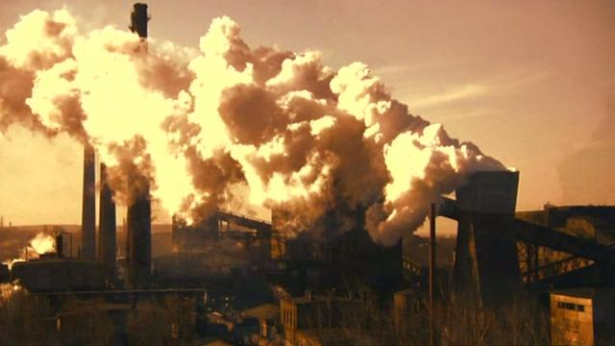
1. Екологічна катастрофа, яка може виникнути внаслідок забруднення навколишнього середовища промисловими відходами наших підприємств.

Slide 7
2. Зміна клімату на Землі через збільшення кількості вуглекислого газу в атмосфері, збільшення парникового ефекту та підвищення температури.

Slide 8
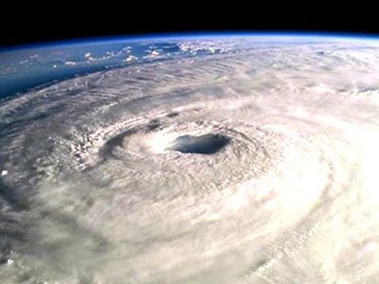
3. Збільшення озонових дір в атмосфері може викликати підвищення частки ультрафіолетового випромінювання Сонця, яке досягає поверхні Землі.

Slide 9
Внаслідок чого можуть загинути флора і фауна нашої планети

Slide 10
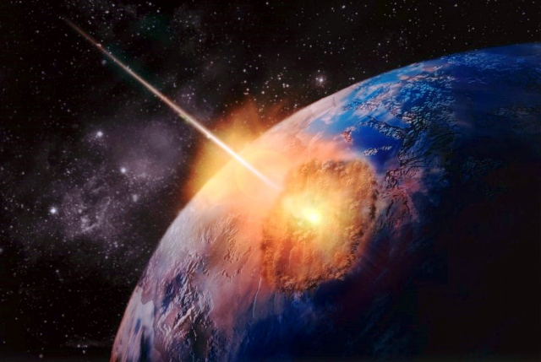
4. Катастрофічне зіткнення з астероїдом або кометою

Slide 11
Яке може призвести до різкого зниження температури та виникнення нового льодовикового періоду.

Slide 12
5. Цивілізація може закінчити життя самогубством через атомну війну. Події останніх років показують, що така загроза існує, поки атомна зброя поширюється серед держав, які не спроможні її належним чином контролювати.

Slide 13
Учені, які мають іншу, не таку безнадійну точку зору, вважають, що всі ці проблеми в майбутньому можуть бути розв'язані, тому оптимістична оцінка тривалості існування нашої цивілізації — 100000 років. Тобто за цією шкалою наша цивілізація тільки народжується, і в майбутньому нас чекає розквіт, освоєння міжзоряного простору та зустрічі з інопланетними цивілізаціями.

Slide 14
Для цієї мети в наших школах і вивчають астрономію — науку про таємничий і дивовижний космос.

Slide 15
Дякую за увагу.

